Slide 1
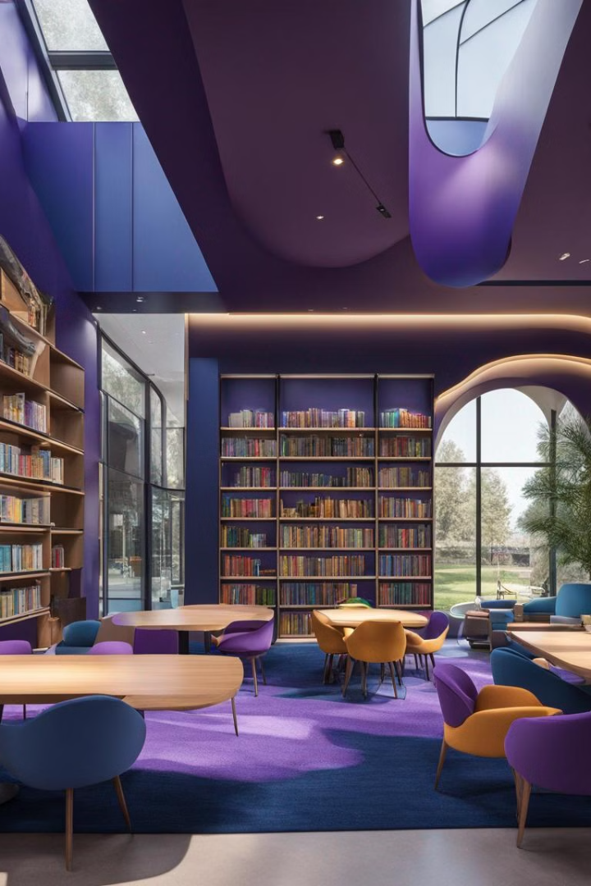
Minha Leitura, Minha Vida
A Biblioteca Comunitária do Heliópolis é um espaço acolhedor, projetado para promover a leitura e o aprendizado na comunidade.

Slide 2

Objetivo da biblioteca: promover a leitura na comunidade do Heliópolis
1
Foco na Comunidade
2
Inclusão e Diversidade
A biblioteca visa criar um ambiente propício para a leitura e a troca de conhecimentos dentro da comunidade local.
Promove a leitura como uma atividade inclusiva e acessível a pessoas de todas as idades e origens.

Slide 3
Acervo da biblioteca: livros de diversos gêneros e temas
Ficção e Não-ficção
Livros Infantis e Juvenis
Oferece uma ampla variedade de livros de ficção e não-ficção para atender aos diferentes gostos dos leitores.
Contém uma seção dedicada a livros infantis e juvenis, incentivando o hábito de leitura desde cedo.

Slide 4
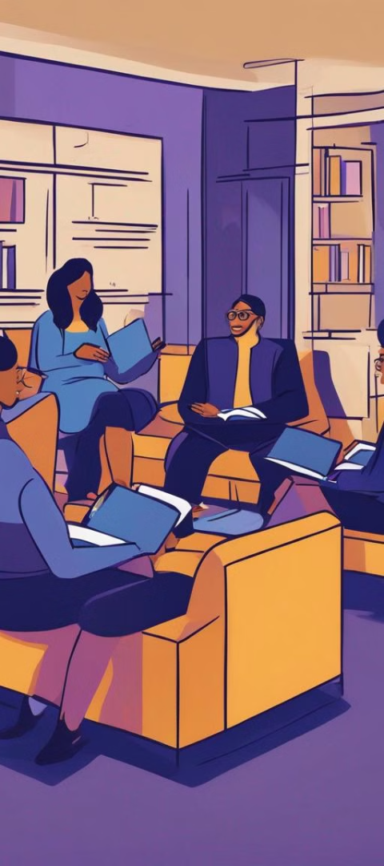
Atividades promovidas pela biblioteca: clubes de leitura, contação de histórias, palestras
1
Clubes de Leitura
Realiza encontros regulares para debater obras literárias e compartilhar experiências de leitura.
2
Contação de Histórias
Organiza sessões interativas de contação de histórias para crianças, despertando a imaginação e a criatividade.
3
Palestras e Workshops
Promove palestras e workshops com autores locais e especialistas, enriquecendo o conhecimento dos participantes.

Slide 5
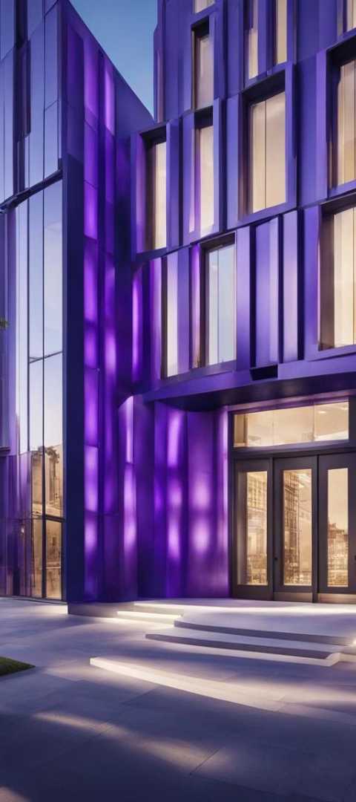
Horário de funcionamento da biblioteca
Segunda a Sexta
Sábado
Das 9h às 18h
Das 9h às 13h

Slide 6
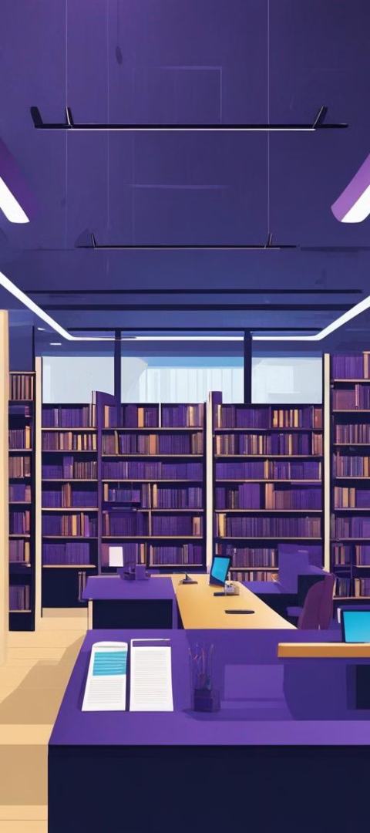
Equipe responsável pela biblioteca
1
Equipe Acolhedora
2
Conhecimento e Paixão
Uma equipe amigável e atenciosa está sempre disponível para ajudar e oferecer suporte aos visitantes.
Os membros da equipe que possuem conhecimento e paixão pela leitura, se voluntariam e proporcionariam uma experiência enriquecedora.

Slide 7



Como participar e utilizar os serviços da biblioteca
Visite a Biblioteca
Inscreva-se nas Atividades
Utilize os Recursos
Dirija-se à biblioteca e conheça pessoalmente o espaço, o acervo e a equipe.
Aproveite os livros, workshops e demais recursos disponíveis para expandir o conhecimento e o prazer pela leitura.
Participe dos clubes de leitura, contação de histórias e demais eventos promovidos pela biblioteca.

Slide 8
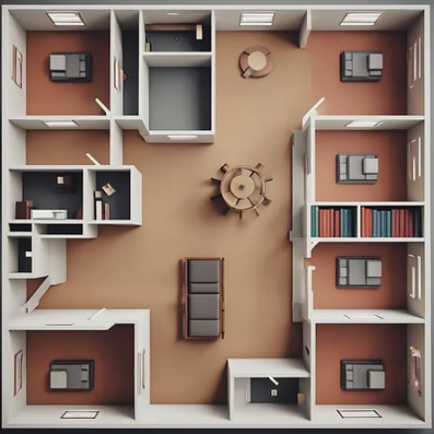
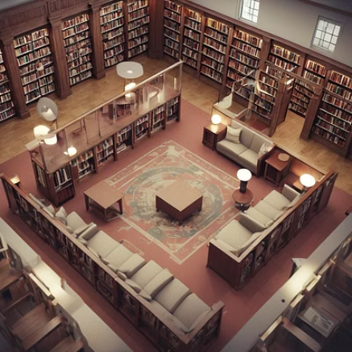
Planta Baixa da Biblioteca

Slide 9

Muito Obrigado pela atenção!

